Slide 1

Publicaciones - Televisión
13 de Noviembre
Medio | Telemetro
Tipo | Televisión
Tamaño | 128 segundos
Valor Publicitario | B/. 3,910.40
Valor Informativo | B/. 15,641.60
Tier | 1
Mención de Marca | Si
Presencia de vocero | Si
Quote de vocero | Si
Favorabilidad mediática | Positiva
No Link

Slide 2

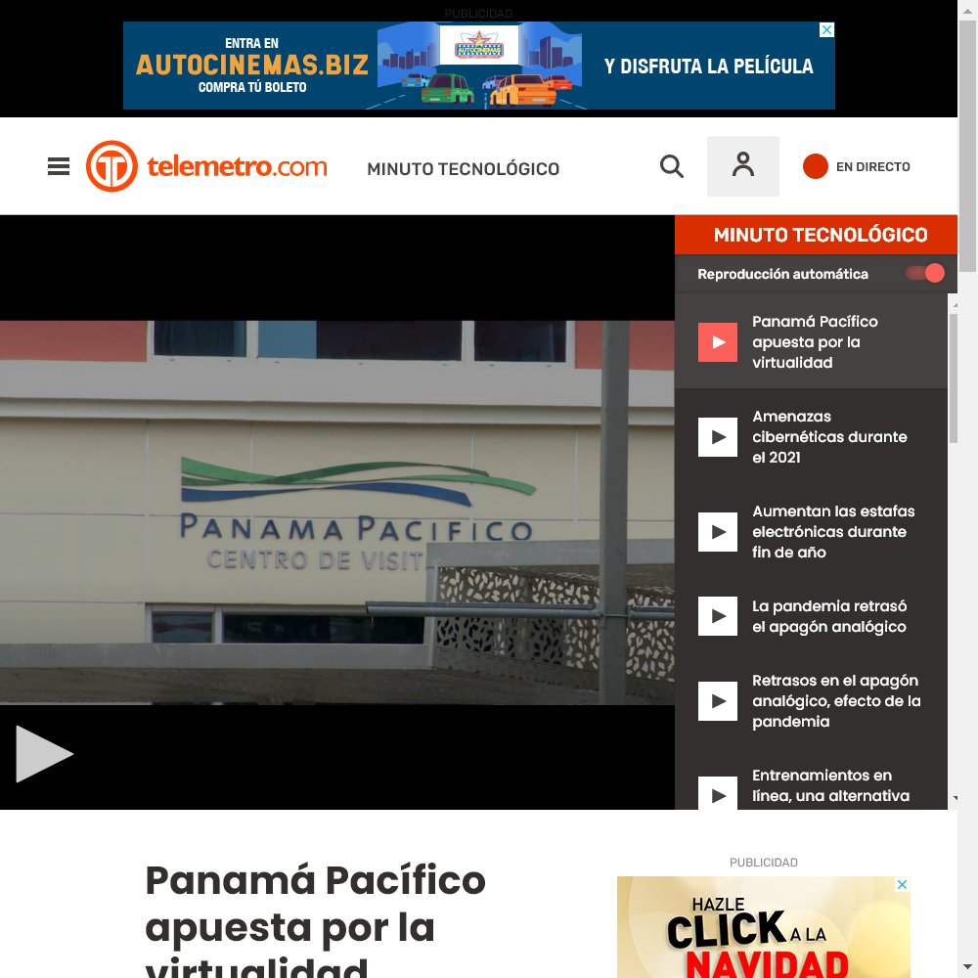
Publicaciones - Web
13 de Noviembre
Medio | Telemetro
Tipo | Web
Tamaño | 1 página
Valor Publicitario | B/. 1,303.47
Valor Informativo | B/. 5,213.88
Tier | 1
Mención de Marca | Si
Presencia de vocero | Si
Quote de vocero | Si
Favorabilidad mediática | Positiva
https://www.telemetro.com/minuto-tecnologico/2020/11/13/panama-pacifico-apuesta-por-la-virtualidad/3452368.html

Slide 3
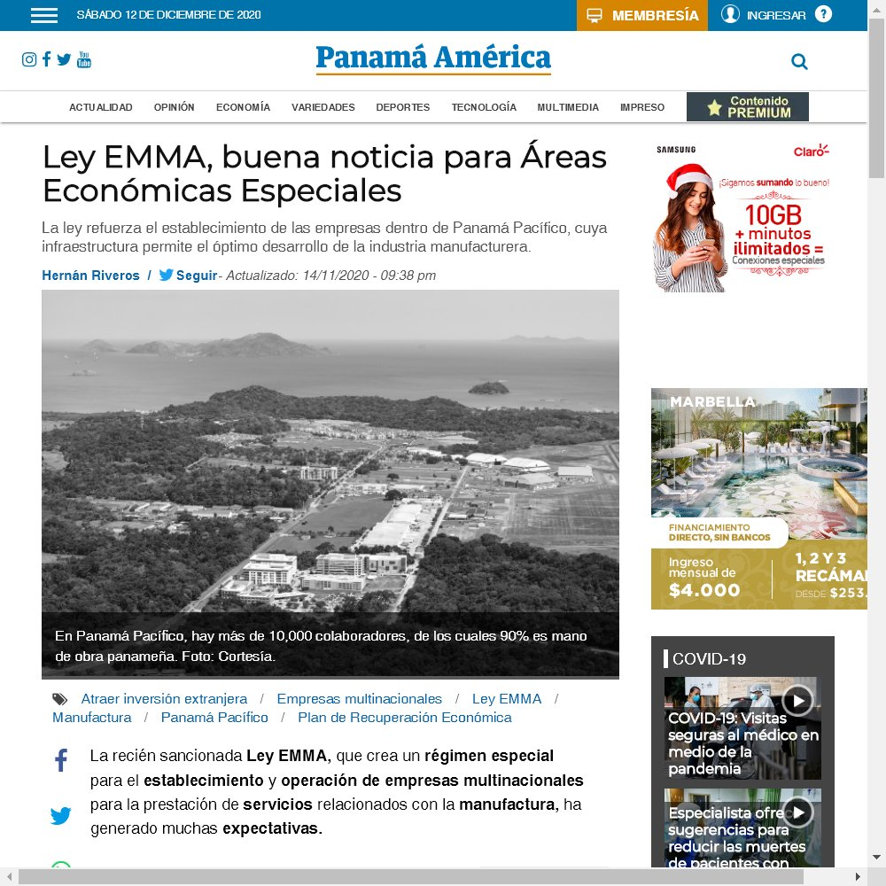
Publicaciones - Web
14 de Noviembre
Medio | Panamá América
Tipo | Web
Tamaño | 1 página
Valor Publicitario | B/. 1,000.00
Valor Informativo | B/. 4,000.00
Tier | 1
Mención de Marca | Si
Presencia de vocero | Si
Quote de vocero | Si
Favorabilidad mediática | Positiva
https://www.panamaamerica.com.pa/opinion/ley-emma-buena-noticia-areas-economicas-especiales-1176011

Slide 4
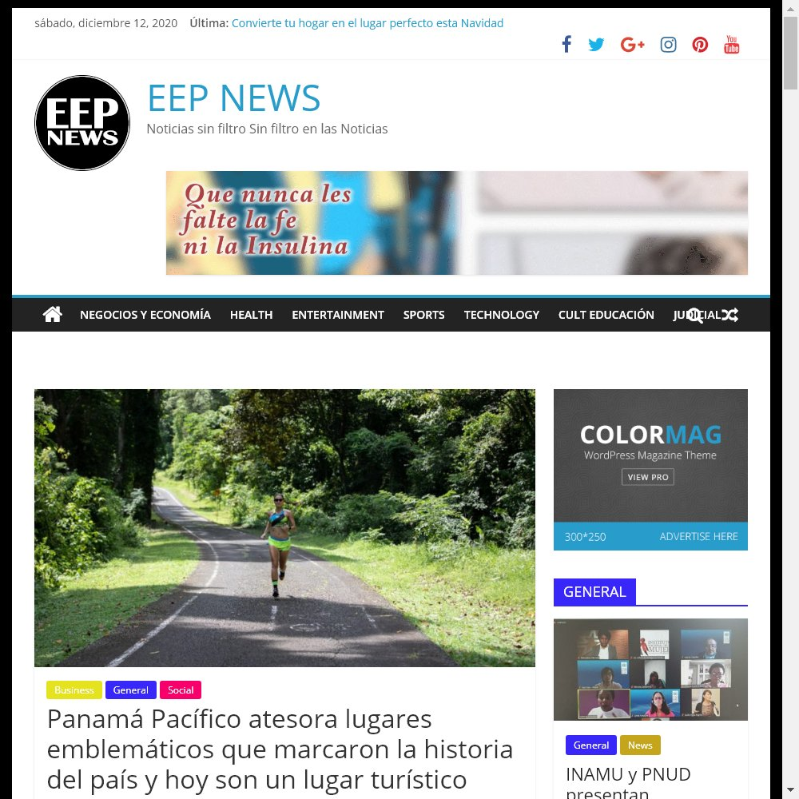
Publicaciones - Web
24 de Noviembre
Medio | El Espectador
Tipo | Web
Tamaño | 1 página
Valor Publicitario | B/. 1,000.00
Valor Informativo | B/. 4,000.00
Tier | 1
Mención de Marca | Si
Presencia de vocero | Si
Quote de vocero | Si
Favorabilidad mediática | Positiva
https://www.elespectadordepanama.com/panama-pacifico-atesora-lugares-emblematicos-que-marcaron-la-historia-del-pais-y-hoy-son-un-lugar-turistico/

Slide 5
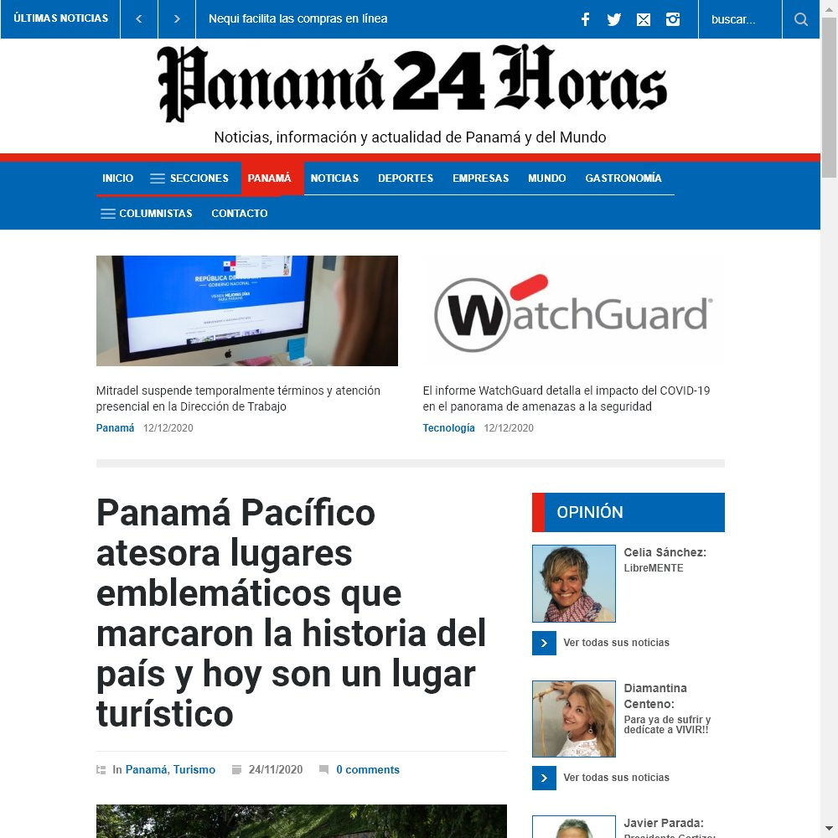
Publicaciones - Web
24 de Noviembre
Medio | Panamá 24 Horas
Tipo | Web
Tamaño | 1 página
Valor Publicitario | B/. 750.00
Valor Informativo | B/. 3,000.00
Tier | 3
Mención de Marca | Si
Presencia de vocero | Si
Quote de vocero | Si
Favorabilidad mediática | Positiva
https://www.panama24horas.com.pa/panama/panama-pacifico-atesora-lugares-emblematicos-que-marcaron-la-historia-del-pais-y-hoy-son-un-lugar-turistico/

Slide 6
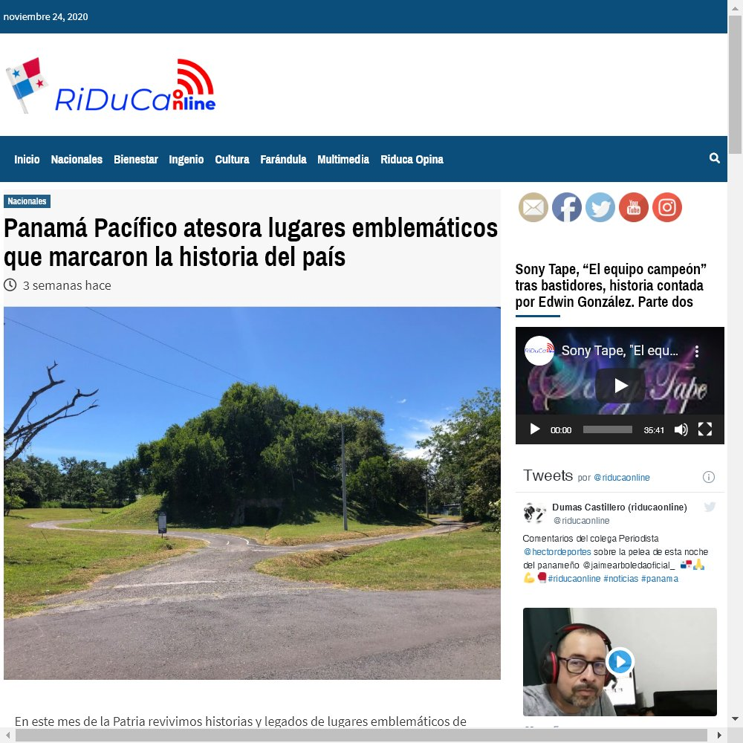
Publicaciones - Web
24 de Noviembre
Medio | Riduca Online
Tipo | Web
Tamaño | 1 página
Valor Publicitario | B/. 750.00
Valor Informativo | B/. 3,000.00
Tier | 3
Mención de Marca | Si
Presencia de vocero | Si
Quote de vocero | Si
Favorabilidad mediática | Positiva
https://riducaonline.com/2020/11/24/panama-pacifico-atesora-lugares-emblematicos-que-marcaron-la-historia-del-pais/

Slide 7
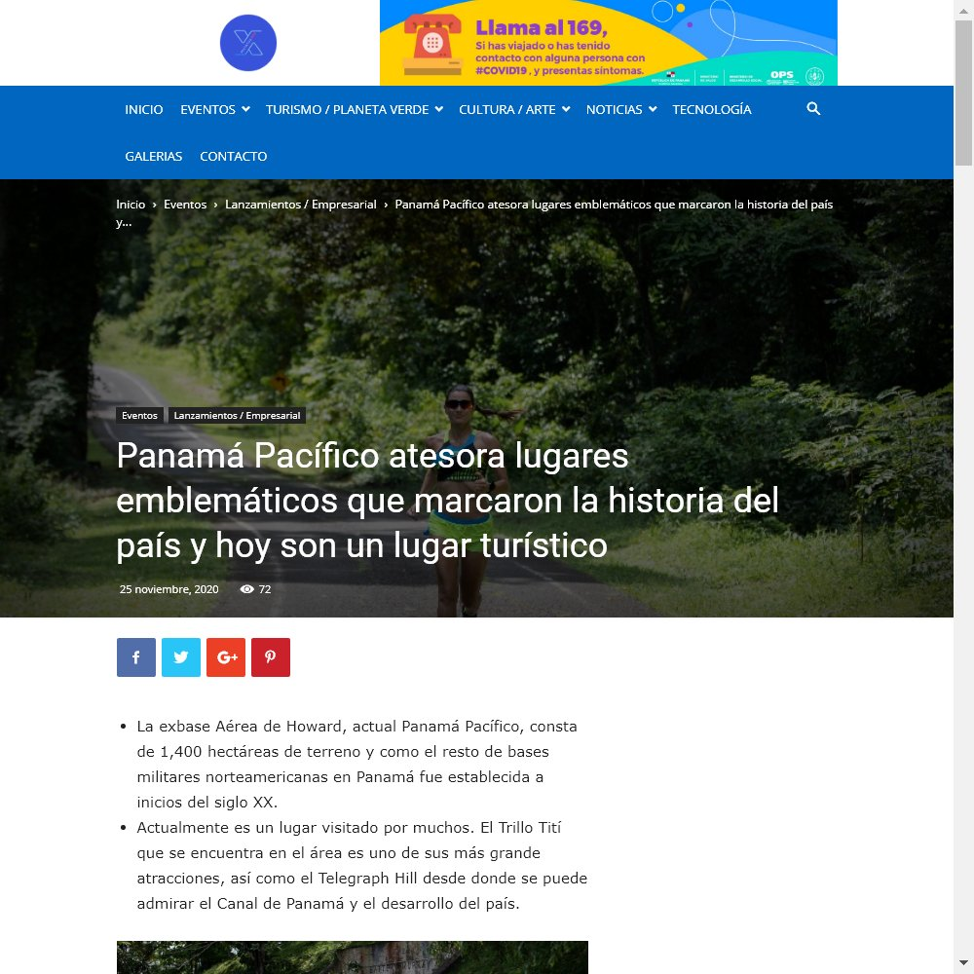
Publicaciones - Web
25 de Noviembre
Medio | Xpectativa PTY
Tipo | Web
Tamaño | 1 página
Valor Publicitario | B/. 750.00
Valor Informativo | B/. 3,000.00
Tier | 3
Mención de Marca | Si
Presencia de vocero | Si
Quote de vocero | Si
Favorabilidad mediática | Positiva
https://xpectativapty.com/2020/11/25/panama-pacifico-atesora-lugares-emblematicos-que-marcaron-la-historia-del-pais-y-hoy-son-un-lugar-turistico/

Slide 8
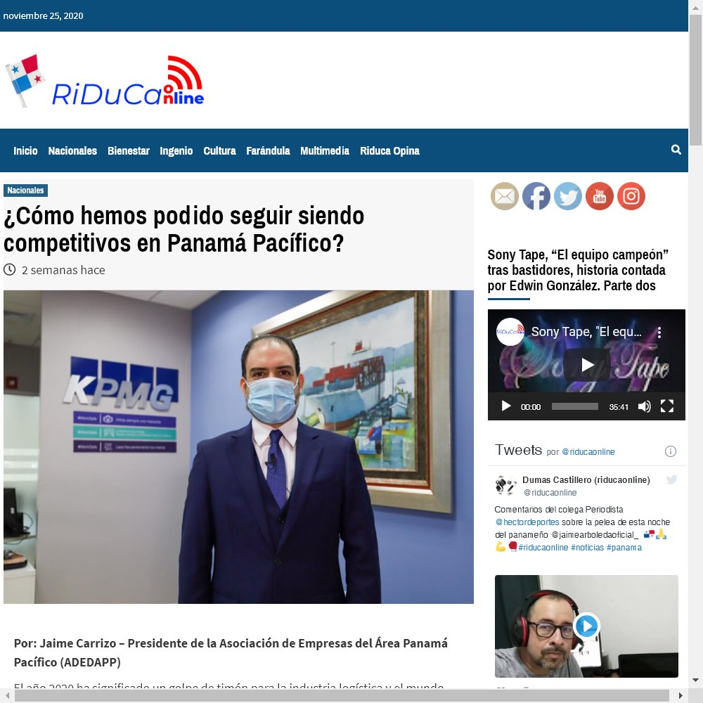
Publicaciones - Web
25 de Noviembre
Medio | Riduca Online
Tipo | Web
Tamaño | 1 página
Valor Publicitario | B/. 750.00
Valor Informativo | B/. 3,000.00
Tier | 3
Mención de Marca | Si
Presencia de vocero | Si
Quote de vocero | Si
Favorabilidad mediática | Positiva
https://riducaonline.com/2020/11/25/como-hemos-podido-seguir-siendo-competitivos-en-panama-pacifico/

Slide 9
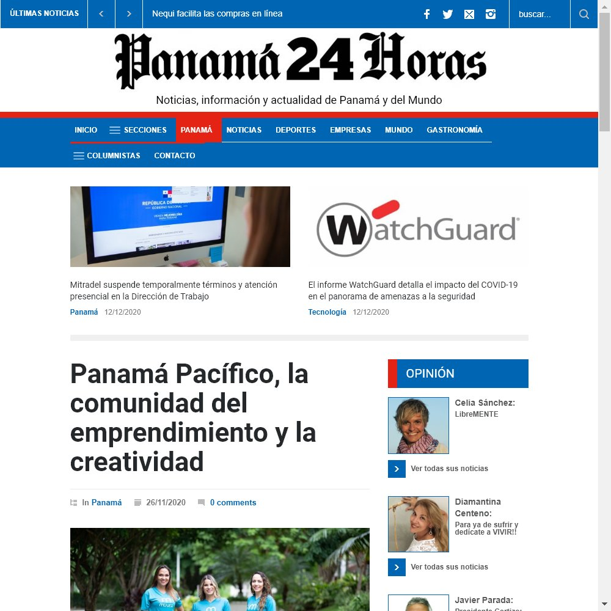
Publicaciones - Web
26 de Noviembre
Medio | Panamá 24 Horas
Tipo | Web
Tamaño | 1 página
Valor Publicitario | B/. 750.00
Valor Informativo | B/. 3,000.00
Tier | 3
Mención de Marca | Si
Presencia de vocero | Si
Quote de vocero | Si
Favorabilidad mediática | Positiva
https://www.panama24horas.com.pa/panama/panama-pacifico-la-comunidad-del-emprendimiento-y-la-creatividad/

Slide 10
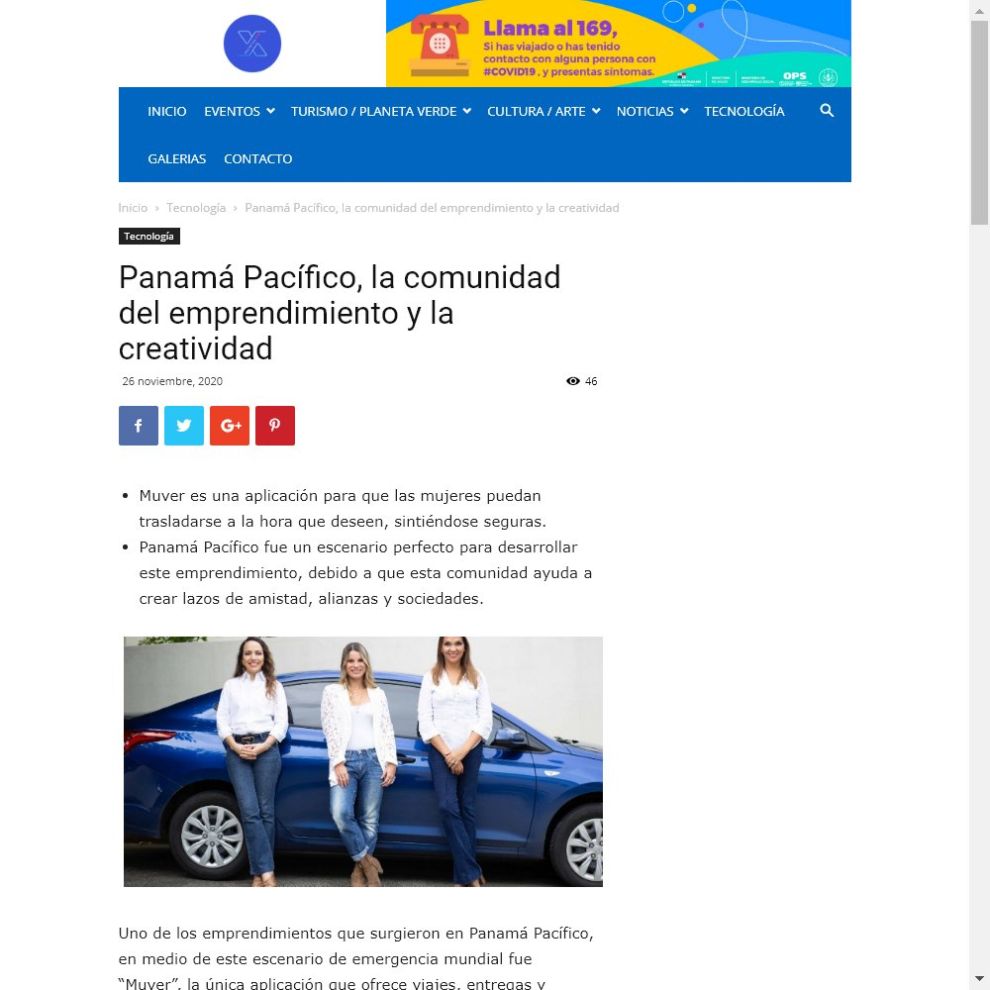
Publicaciones - Web
26 de Noviembre
Medio | Xpectativa PTY
Tipo | Web
Tamaño | 1 página
Valor Publicitario | B/. 750.00
Valor Informativo | B/. 3,000.00
Tier | 3
Mención de Marca | Si
Presencia de vocero | Si
Quote de vocero | Si
Favorabilidad mediática | Positiva
https://xpectativapty.com/2020/11/26/panama-pacifico-la-comunidad-del-emprendimiento-y-la-creatividad/

Slide 11
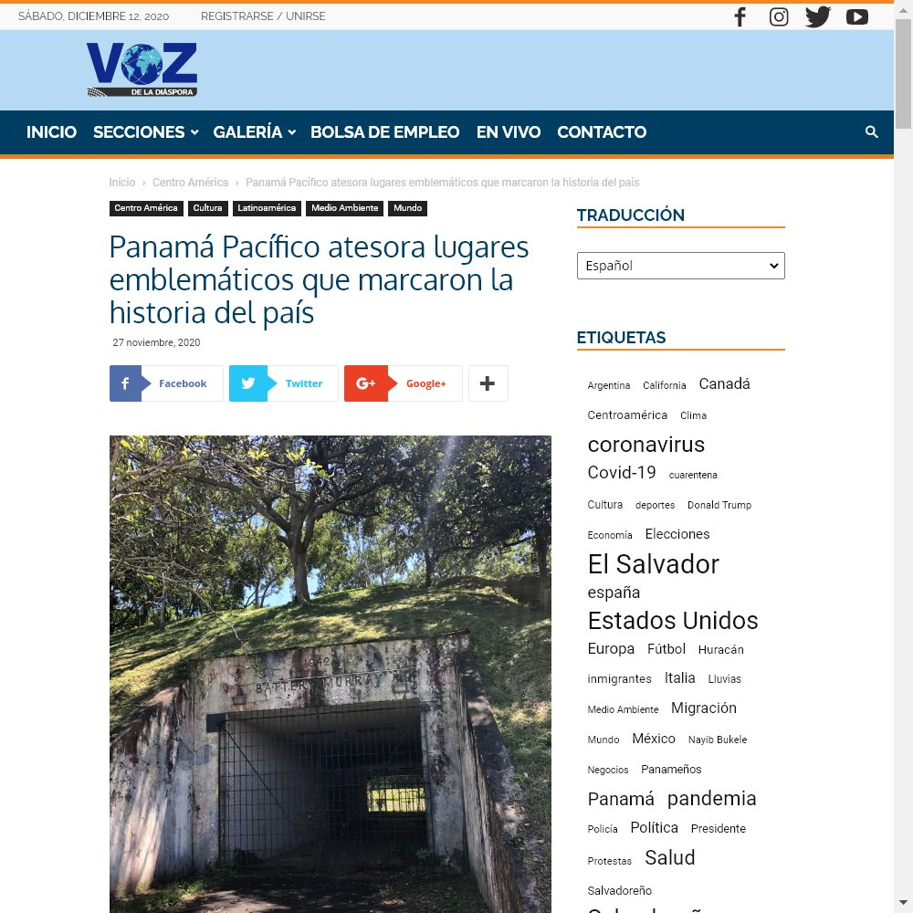
Publicaciones - Web
27 de Noviembre
Medio | La Voz de la Diáspora
Tipo | Web
Tamaño | 1 página
Valor Publicitario | B/. 1,000.00
Valor Informativo | B/. 4,000.00
Tier | 1
Mención de Marca | Si
Presencia de vocero | Si
Quote de vocero | Si
Favorabilidad mediática | Positiva
https://vozdeladiasporanews.com/panama-pacifico-atesora-lugares-emblematicos-que-marcaron-la-historia-del-pais/

Slide 12
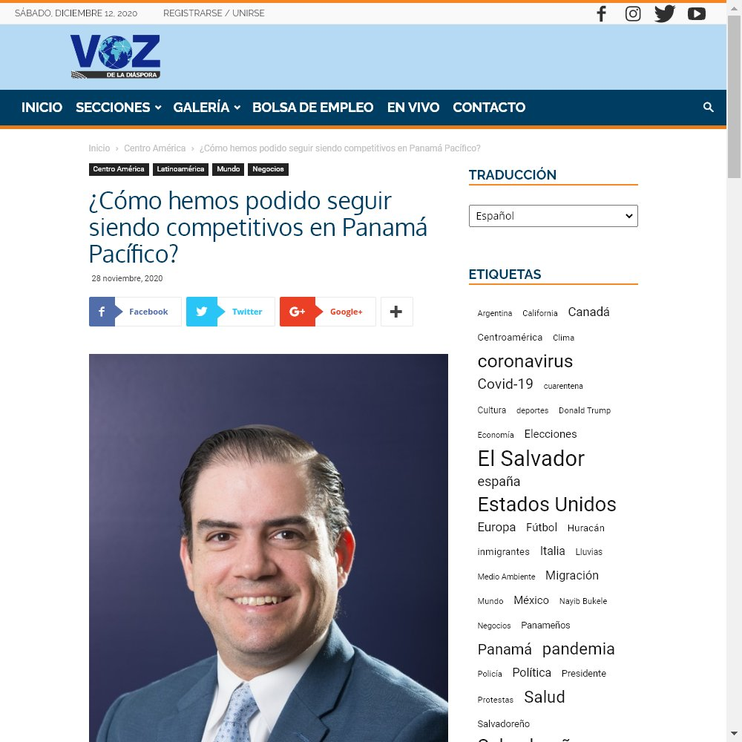
Publicaciones - Web
28 de Noviembre
Medio | La Voz de la Diáspora
Tipo | Web
Tamaño | 1 página
Valor Publicitario | B/. 1,000.00
Valor Informativo | B/. 4,000.00
Tier | 1
Mención de Marca | Si
Presencia de vocero | Si
Quote de vocero | Si
Favorabilidad mediática | Positiva
https://vozdeladiasporanews.com/como-hemos-podido-seguir-siendo-competitivos-en-panama-pacifico/

Slide 13
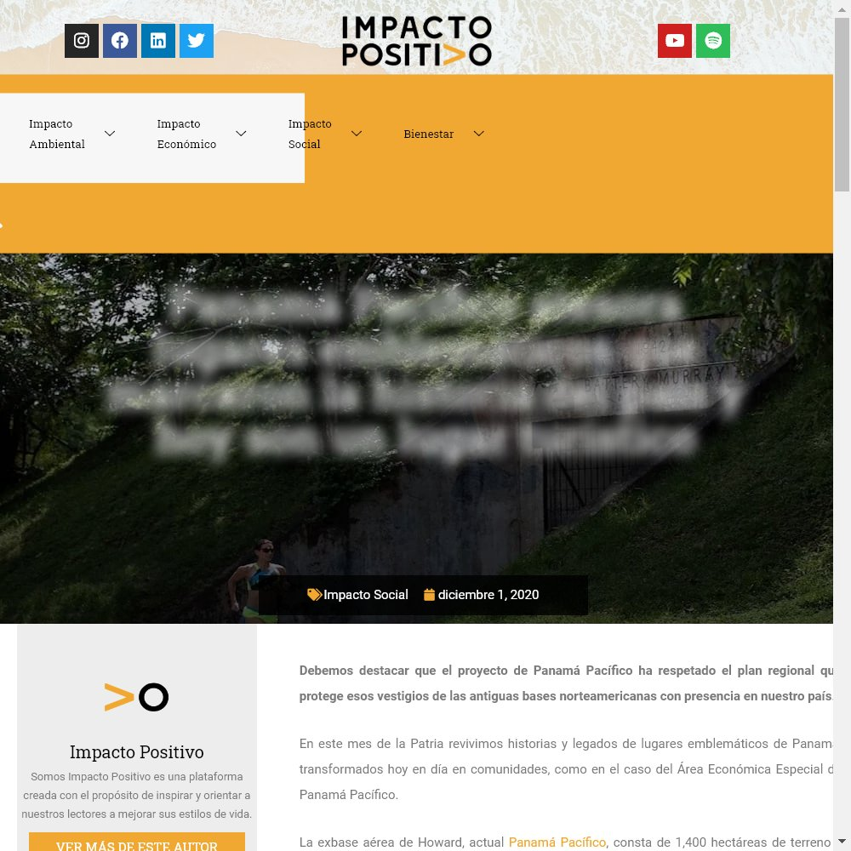
Publicaciones - Web
30 de Noviembre
Medio | Impacto Positivo
Tipo | Web
Tamaño | 1 página
Valor Publicitario | B/. 1,000.00
Valor Informativo | B/. 4,000.00
Tier | 1
Mención de Marca | Si
Presencia de vocero | Si
Quote de vocero | Si
Favorabilidad mediática | Positiva
https://somosimpactopositivo.com/impacto-social/panama-pacifico-turismo/

Slide 14
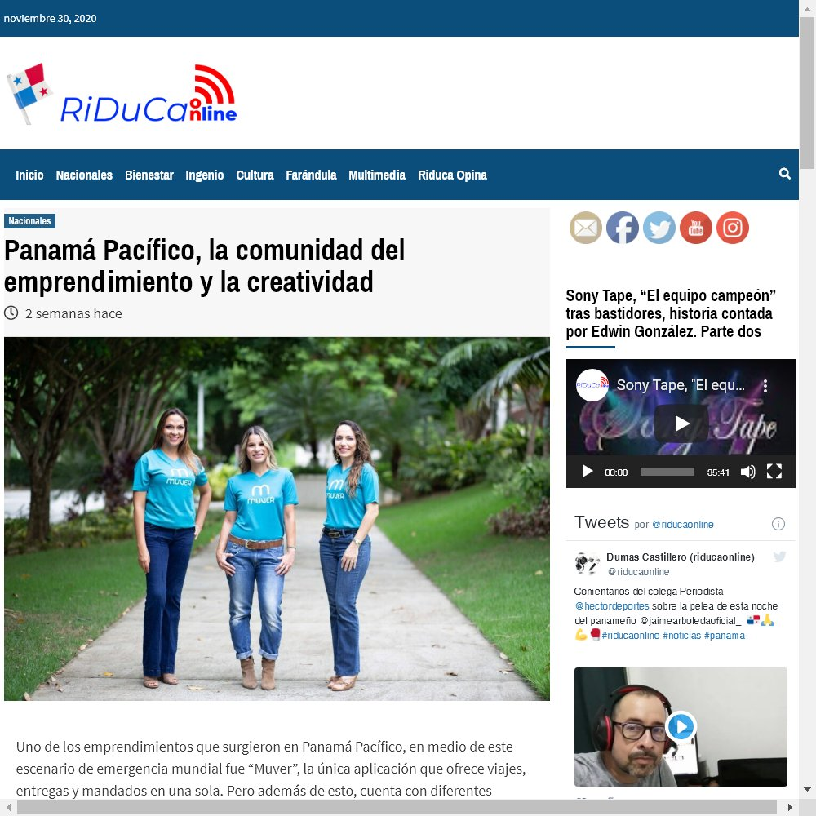
Publicaciones - Web
30 de Noviembre
Medio | Riduca Online
Tipo | Web
Tamaño | 1 página
Valor Publicitario | B/. 750.00
Valor Informativo | B/. 3,000.00
Tier | 3
Mención de Marca | Si
Presencia de vocero | Si
Quote de vocero | Si
Favorabilidad mediática | Positiva
https://riducaonline.com/2020/11/30/panama-pacifico-la-comunidad-del-emprendimiento-y-la-creatividad/

Slide 15
Publicaciones - Televisión
30 de Noviembre
Medio | NEXTV
Tipo | Televisión
Tamaño | 486 segundos
Valor Publicitario | B/. 7,290.00
Valor Informativo | B/. 29,160.00
Tier | 1
Mención de Marca | Si
Presencia de vocero | Si
Quote de vocero | Si
Favorabilidad mediática | Positiva
No Link

Slide 16
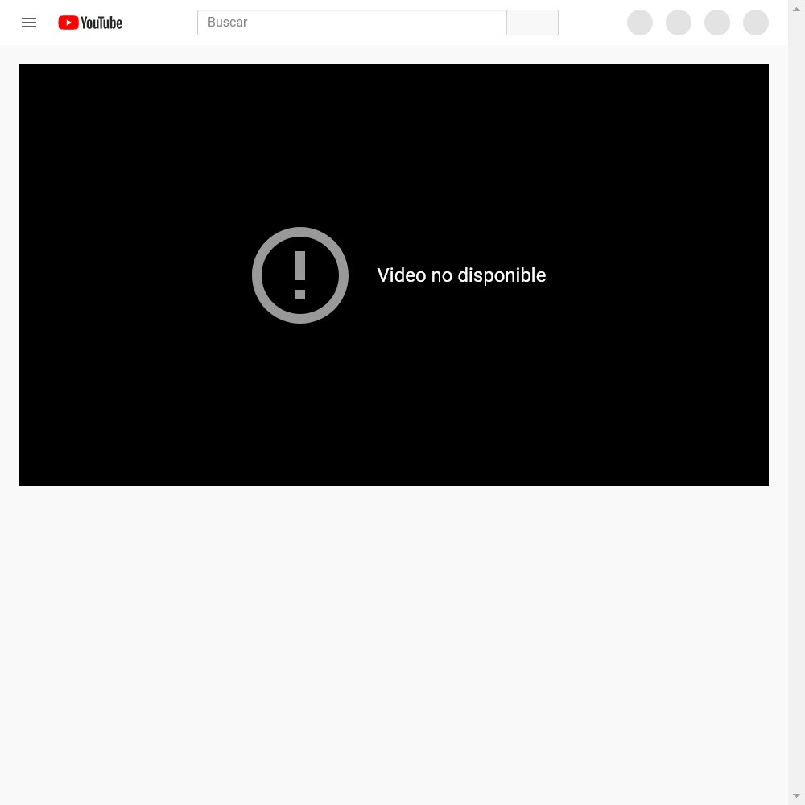
Publicaciones - Web
30 de Noviembre
Medio | NEXTV
Tipo | Web
Tamaño | 1 página
Valor Publicitario | B/. 2,430.00
Valor Informativo | B/. 9,720.00
Tier | 1
Mención de Marca | Si
Presencia de vocero | Si
Quote de vocero | Si
Favorabilidad mediática | Positiva
https://www.youtube.com/watch?v=RyCKGiePHUQ

Slide 17
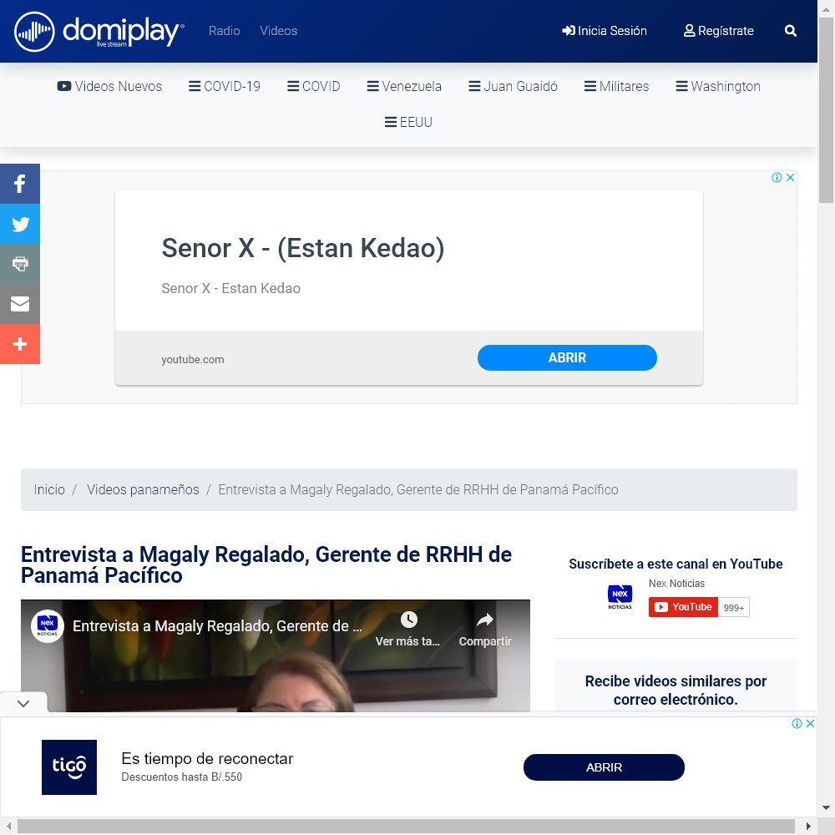
Publicaciones - Web
30 de Noviembre
Medio | NEXTV
Tipo | Web
Tamaño | 1 página
Valor Publicitario | B/. 2,430.00
Valor Informativo | B/. 9,720.00
Tier | 1
Mención de Marca | Si
Presencia de vocero | Si
Quote de vocero | Si
Favorabilidad mediática | Positiva
https://pa.domiplay.net/video/entrevista-a-magaly-regalado-gerente-30-11-20-nex-rychuq

Slide 18
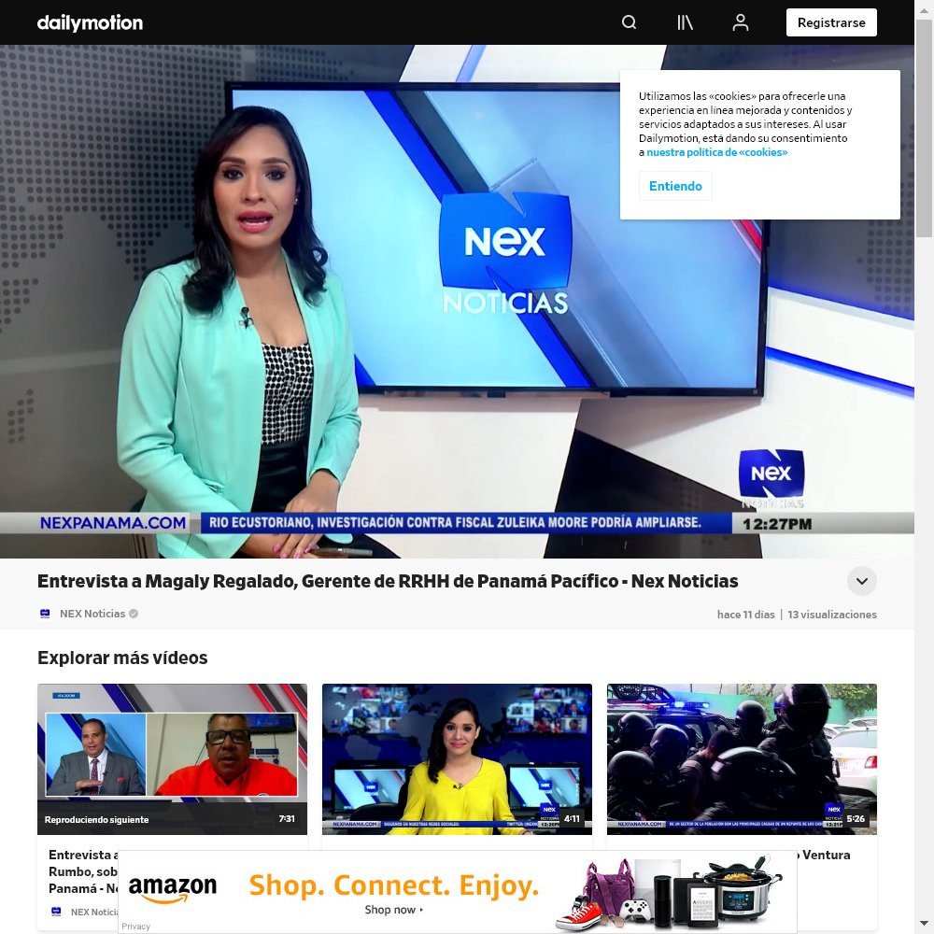
Publicaciones - Web
30 de Noviembre
Medio | NEXTV
Tipo | Web
Tamaño | 1 página
Valor Publicitario | B/. 2,430.00
Valor Informativo | B/. 9,720.00
Tier | 1
Mención de Marca | Si
Presencia de vocero | Si
Quote de vocero | Si
Favorabilidad mediática | Positiva
https://www.dailymotion.com/video/x7xteb7

Slide 19

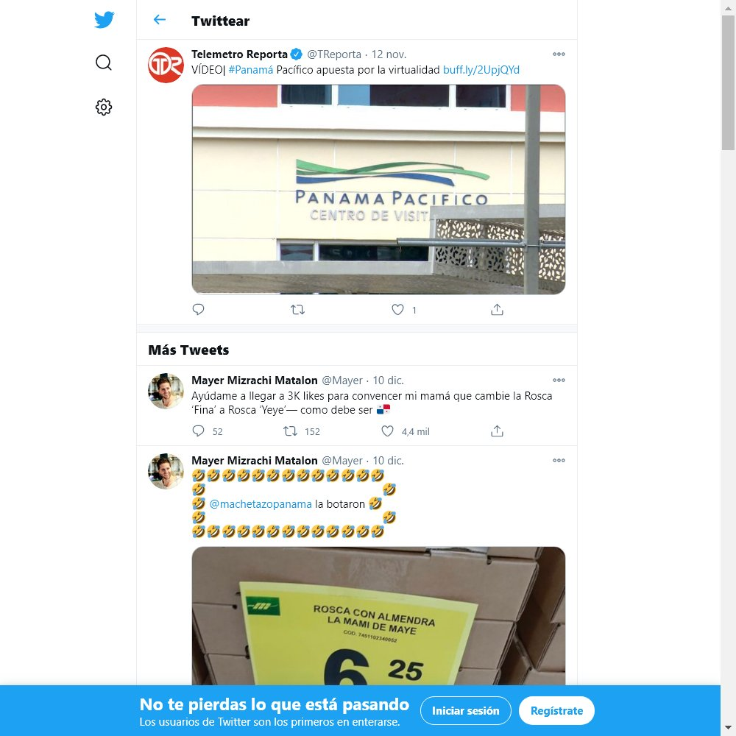
Publicaciones - Twitter
13 de Noviembre
Medio | Telemetro
Tipo | Twitter
Tamaño | 1 post
Valor Publicitario | B/. 500.00
Valor Informativo | B/. 2,000.00
Tier | 1
Mención de Marca | Si
Presencia de vocero | Si
Quote de vocero | Si
Favorabilidad mediática | Positiva
https://twitter.com/TReporta/status/1327052086161395714?s=20

Slide 20
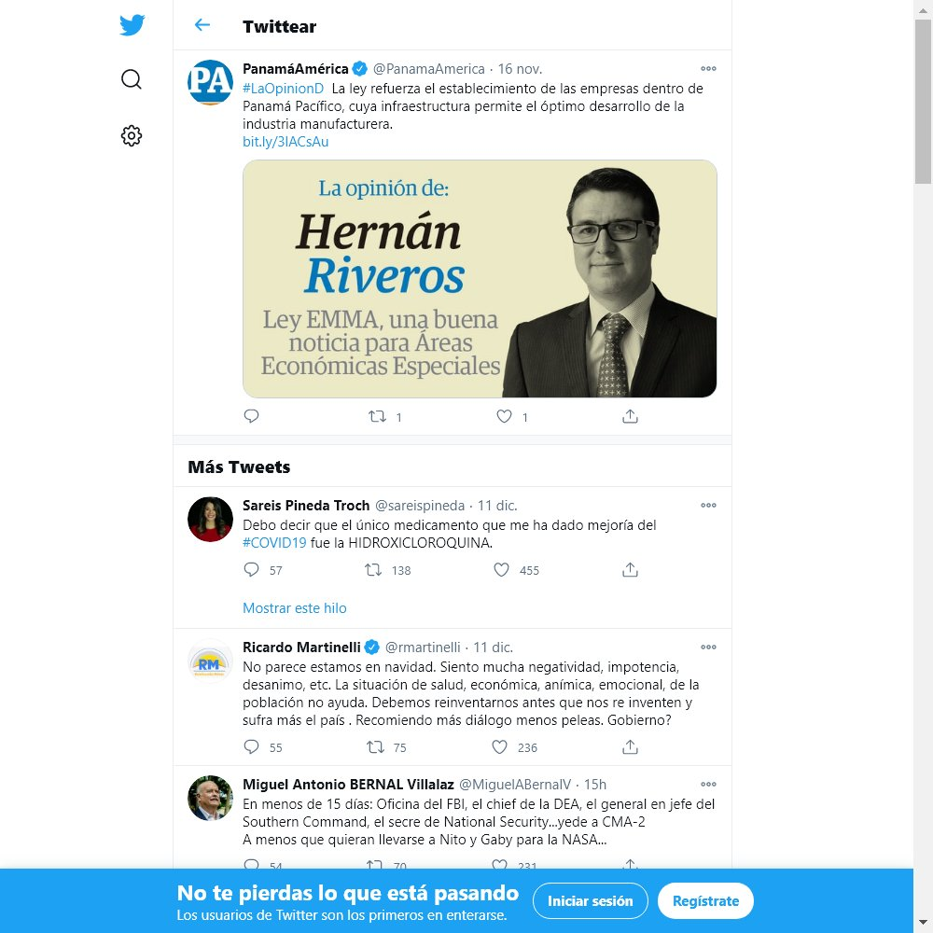
Publicaciones - Twitter
16 de Noviembre
Medio | Panamá América
Tipo | Twitter
Tamaño | 1 post
Valor Publicitario | B/. 500.00
Valor Informativo | B/. 2,000.00
Tier | 1
Mención de Marca | Si
Presencia de vocero | Si
Quote de vocero | Si
Favorabilidad mediática | Positiva
https://twitter.com/PanamaAmerica/status/1328503119353950208?s=20

Slide 21
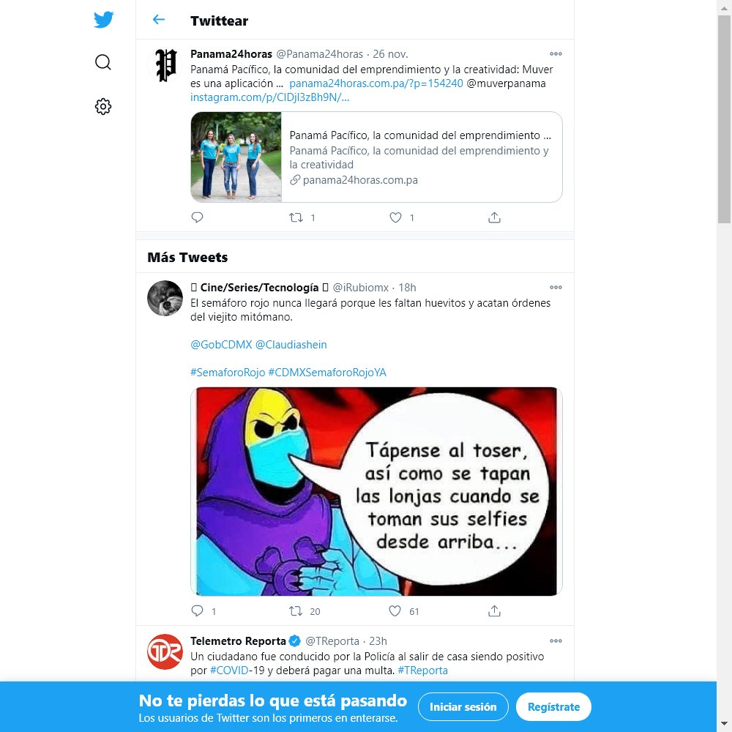
Publicaciones - Twitter
26 de Noviembre
Medio | Panamá 24 Horas
Tipo | Twitter
Tamaño | 1 post
Valor Publicitario | B/. 500.00
Valor Informativo | B/. 2,000.00
Tier | 3
Mención de Marca | Si
Presencia de vocero | Si
Quote de vocero | Si
Favorabilidad mediática | Positiva
https://twitter.com/Panama24horas/status/1331952196343230464?s=20

Slide 22
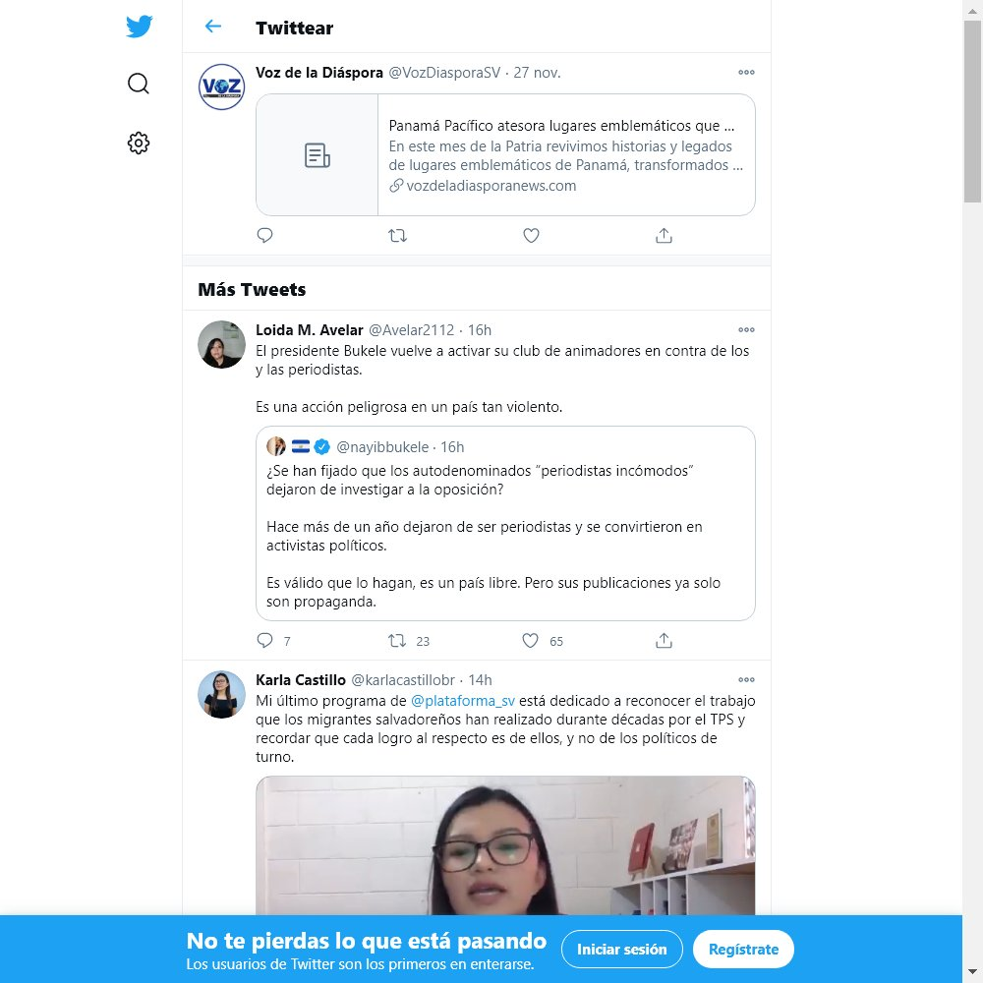
Publicaciones - Twitter
27 de Noviembre
Medio | La Voz de la Diáspora
Tipo | Twitter
Tamaño | 1 post
Valor Publicitario | B/. 500.00
Valor Informativo | B/. 2,000.00
Tier | 1
Mención de Marca | Si
Presencia de vocero | Si
Quote de vocero | Si
Favorabilidad mediática | Positiva
https://twitter.com/VozDiasporaSV/status/1332514294655750145?s=20

Slide 23

Publicaciones - Twitter
28 de Noviembre
Medio | La Voz de la Diáspora
Tipo | Twitter
Tamaño | 1 post
Valor Publicitario | B/. 500.00
Valor Informativo | B/. 2,000.00
Tier | 1
Mención de Marca | Si
Presencia de vocero | Si
Quote de vocero | Si
Favorabilidad mediática | Positiva
https://twitter.com/VozDiasporaSV/status/1332577794606424065?s=20

